Slide 1
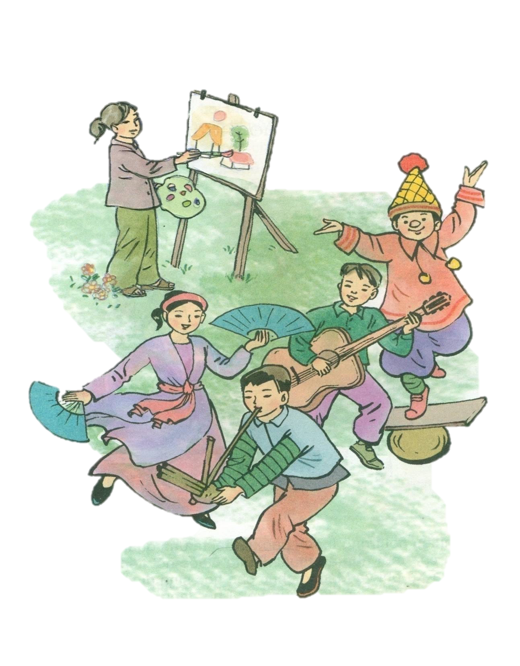
Chủ điểm
Nghệ Thuật

Slide 2
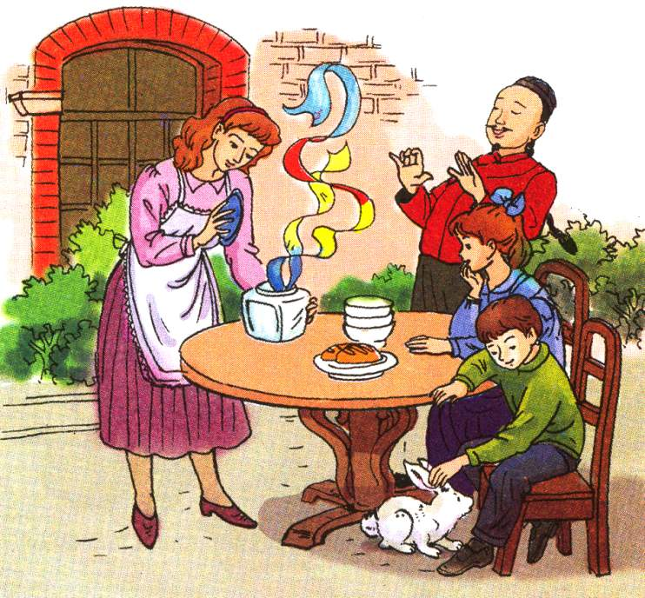
Tập đọc - Kể chuyện
Nhà ảo thuật

Slide 3

Thứ hai ngày 21 tháng 2 năm 2022
Tập đọc - Kể chuyện
Nhà ảo thuật
Ý nghĩa:

Slide 4
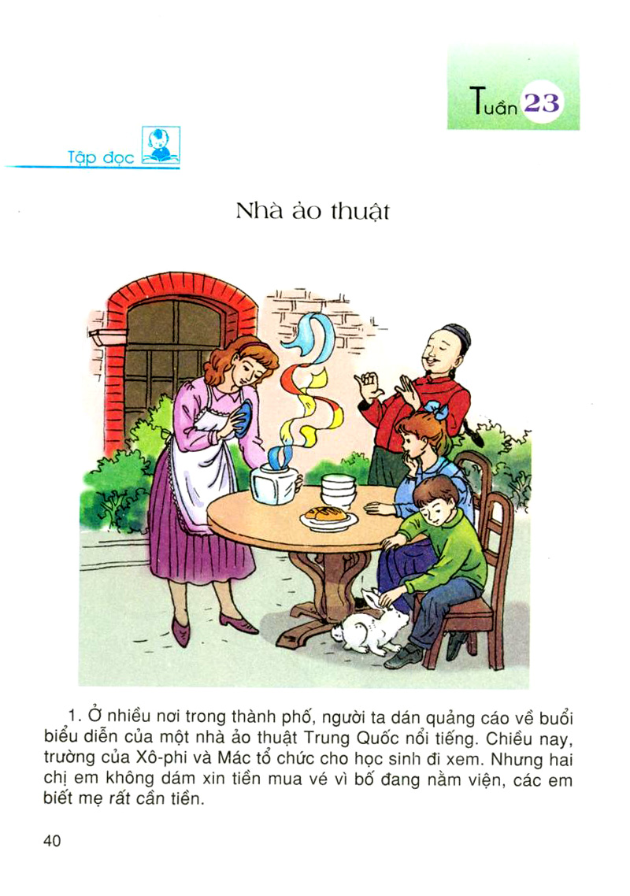
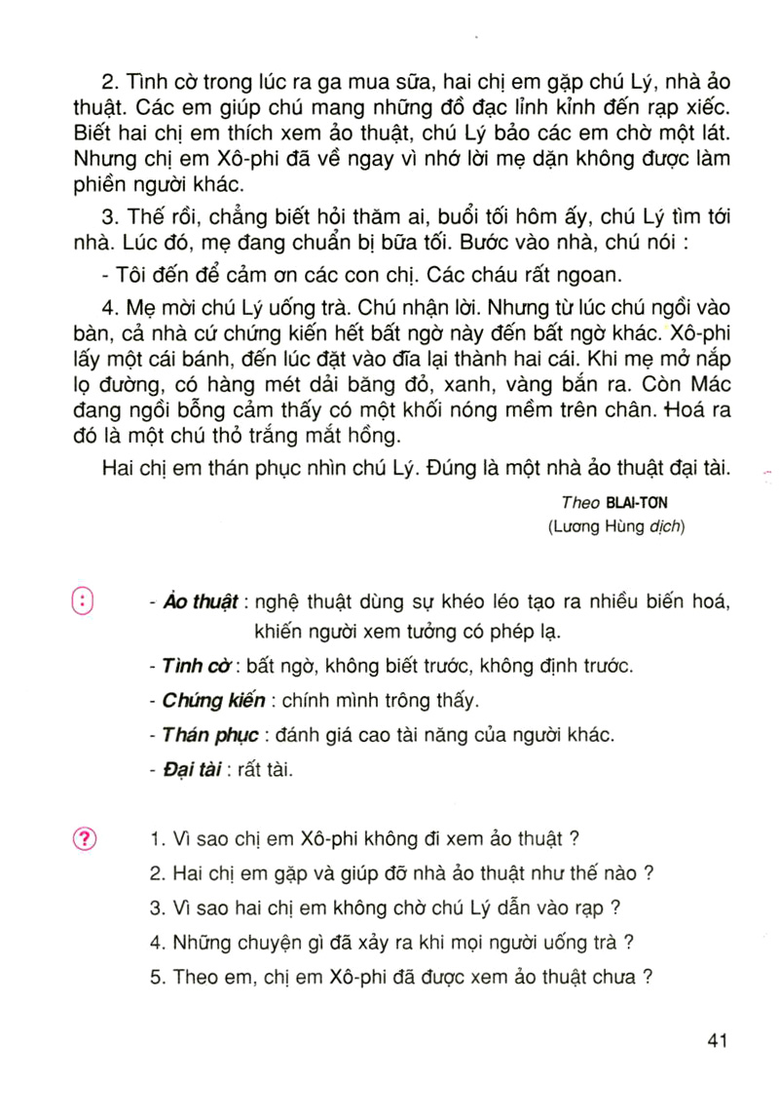

Slide 5

Luyện đọc.
* Đọc đúng:
- nổi tiếng
- Xô – phi
- lỉnh kỉnh
- rạp xiếc
- mở nắp
- lọ đường.

Slide 6
Ở nhiều nơi trong thành phố, người ta dán quảng cáo về buổi biểu diễn của một nhà ảo thuật Trung Quốc nổi tiếng. Chiều nay, trường của Xô-phi và Mác tổ chức cho học sinh đi xem. Nhưng hai chị em không dám xin tiền mua vé vì bố đang nằm viện, các em biết mẹ rất cần tiền.
* Đoạn 1

Slide 7

* Ngắt câu:
- Nhưng hai chị em không dám xin tiền mua vé/ vì bố đang nằm viện,/ các em biết mẹ rất cần tiền.//

Slide 8
Giải nghĩa từ:
- Ảo thuật

Slide 9
* Đoạn 2
Tình cờ trong lúc ra ga mua sữa, hai chị em gặp chú Lý, nhà ảo thuật. Các em giúp chú mang những đồ đạc lỉnh kỉnh đến rạp xiếc. Biết hai chị em thích xem ảo thuật, chú Lý bảo các em nhờ một lát. Nhưng chị em Xô-phi đã về nhà ngay vì nhớ lời mẹ dặn không được làm phiền người khác.

Slide 10
* Ngắt câu:
- Nhưng/chị em Xô-phi đã về nhà ngay vì nhớ lời mẹ dặn/không được làm phiền người khác.//

Slide 11
Giải nghĩa từ:
- Ảo thuật
- Tình cờ
- Chứng kiến
- Quảng cáo

Slide 12


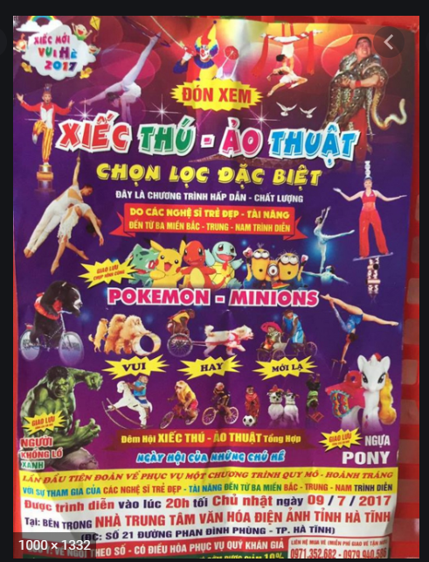
Quảng cáo

Slide 13
Giải nghĩa từ:
- Ảo thuật
- Tình cờ
- Chứng kiến
- Quảng cáo
- Thán phục

Slide 14
Thán phục: đánh giá cao tài năng của người khác.
Ví dụ:
Cả lớp chúng em đều thán phục vì Lan khi bạn đạt giải nhất học sinh giỏi thành phố.

Slide 15
Giải nghĩa từ:
- Ảo thuật
- Tình cờ
- Chứng kiến
- Quảng cáo
- Thán phục
- Đại tài

Slide 16

Tìm hiểu bài

Slide 17

Câu 1. Vì sao chị em Xô-phi không đi xem ảo thuật?
Vì bố của các em đang nằm viện mẹ rất cần tiền chữa bệnh cho bố, các em không dám xin tiền mẹ mua vé.

Slide 18

Câu 2. Hai chị em đã gặp và giúp đỡ nhà ảo thuật như thế nào?
- Hai chị em đã tình cờ gặp chú Lý ở ga, hai chị em đã giúp chú mang những đồ đạc lỉnh kỉnh đến rạp xiếc.

Slide 19

Câu 3: Vì sao hai chị em không chờ chú Lý dẫn vào rạp?
A. Vì hai chị em nhớ lời mẹ dặn không được làm phiền người khác.
B. Vì hai chị em còn phải quay về bệnh viện thăm bố.
C.Vì hai chị em không có tiền để đưa cho chú Lý ảo thuật.
D. Vì hai chị em không dám làm phiền chú ảo thuật biểu diễn.

Slide 20
Câu 4 . Những chuyện gì đã xảy ra khi mọi người uống trà?
- Một cái bánh bỗng biến thành hai.
- Các dải băng đủ sắc màu từ lọ đường bắn ra.
- Một chú thỏ trắng mắt hồng bỗng nằm trên chân Mác.

Slide 21
Câu 5. Theo em, chị em Xô-phi đã được xem ảo thuật chưa?
Chị em Xô-phi đã được xem ảo thuật ngay tại nhà.

Slide 22

Ý nghĩa
Khen ngợi hai chị em Xô-phi là những em bé ngoan, sẵn sàng giúp đỡ người khác. Chú Lý là người tài ba, nhân hậu, rất yêu quý trẻ nhỏ.

Slide 23
Luyện đọc lại

Slide 24
Mẹ mời chú Lý uống trà. Chú nhận lời. Nhưng từ lúc chú ngồi vào bàn, cả nhà cứ chứng kiến hết bất ngờ này đến bất ngờ khác. Xô-phi lấy một cái bánh, đến lúc đặt vào đĩa lại thành hai cái. Khi mẹ mở nắp lọ đường, có hàng mét dải băng đỏ, xanh, vàng bắn ra. Còn Mác đang ngồi bỗng cảm thấy có một khối nóng mềm trên chân. Hóa ra đó là một chú thỏ trắng mắt hồng.
Hai chị em thán phục chú Lý. Đúng là một nhà ảo thuật đại tài.

Slide 25
KỂ CHUYỆN
Dựa vào tranh kể lại câu chuyện Nhà ảo thuật bằng lời của Xô-phi (hoặc của Mác).

Slide 26
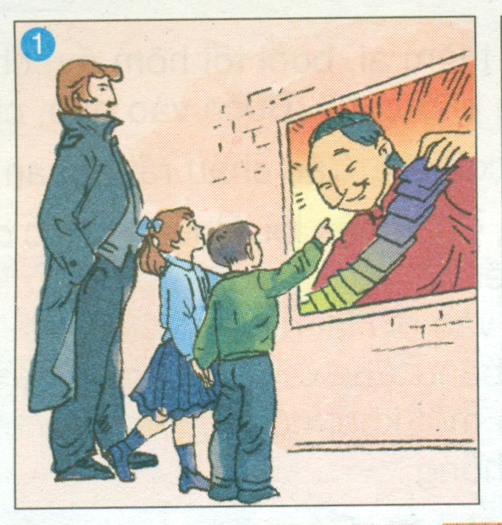
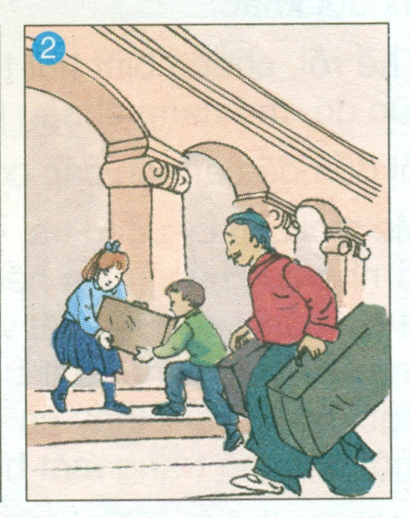
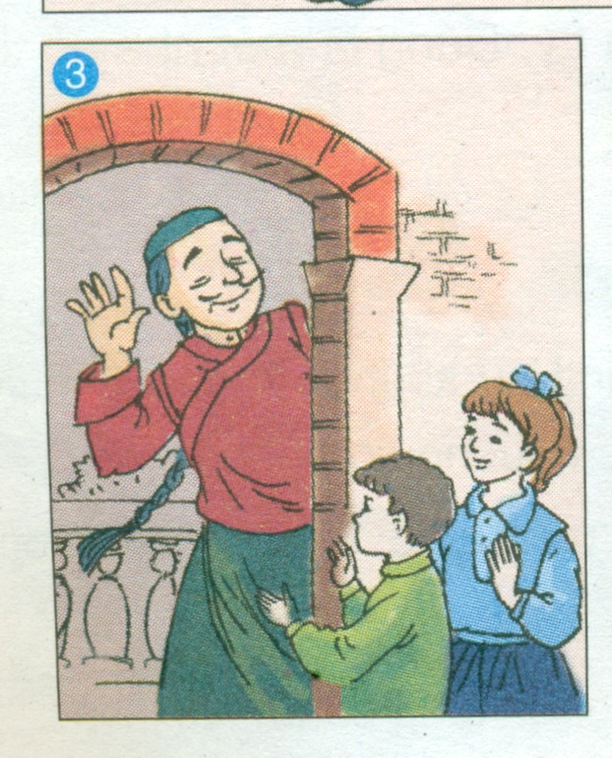
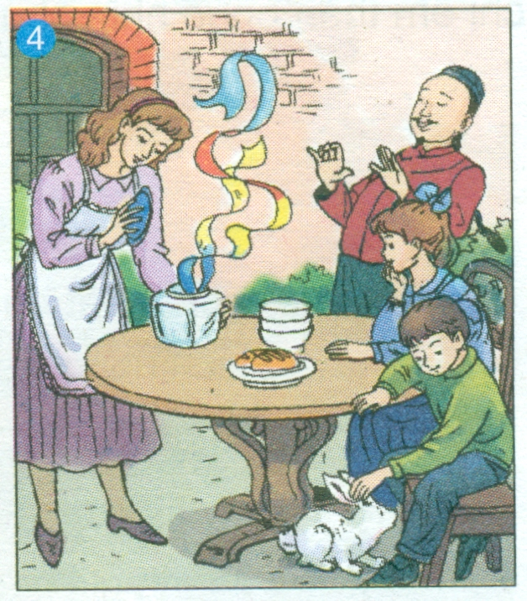
* Dựa vào các tranh sau, hãy kể lại câu chuyện Nhà ảo thuật bằng lời của Xô- phi hoặc Mác.

Slide 27
Tranh 1: Hai chị em Xô-phi và Mác xem quảng cáo về buổi biểu diễn của nhà ảo thuật Trung Quốc.
*Tranh 1: Lời Xô-phi:
Hôm ấy khắp thành phố đâu đâu cũng dán những quảng cáo về buổi biểu diễn của một nhà ảo thuật Trung Quốc nổi tiếng. Trường tôi tổ chức cho học sinh đi xem. Riêng chị em tôi không đi vì chúng tôi không muốn xin tiền mẹ mua vé. Bố tôi ốm nằm viện. Mẹ tôi rất cần tiền để chữa bệnh cho bố.

Slide 28
Tranh 2: Chị em Xô-phi giúp nhà ảo thuật mang đồ đạc đến rạp hát.
*Tranh 2: lời Mác:
Chiều ấy trong khi tất cả các bạn học sinh trong trường đi xem xiếc thì chị em tôi ra phố mua sữa. Tình cờ chúng tôi gặp chính nhà ảo thuật nổi tiếng. Chú đang lúng túng giữa đường với bao đồ đạc lỉnh kỉnh. Tôi nhận ra chú ngay vì đã nhìn thấy ảnh chú trên quảng cáo.

Slide 29

* Tranh 3: Nhà ảo thuật tìm đến tận nhà để cảm ơn hai chị em.

Slide 30
Tranh 4: Những chuyện bất ngờ xảy ra khi mọi người uống trà.

Slide 31
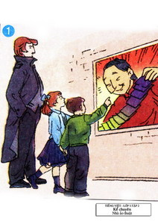
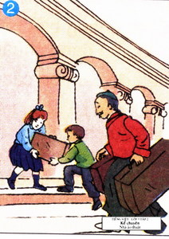
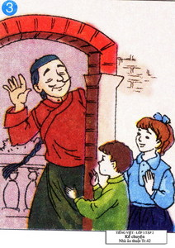
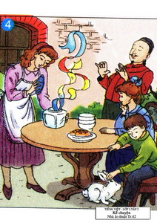
* HSNK: Dùng lời của mình kể tóm tắt nội dung câu chuyện.

Slide 32

Tạm Biệt Quý Thầy Cô Và Các Em

